Slide 1
泄密者，坚守良知还是背叛祖国？——对斯诺登泄密行为的伦理分析
王彦祺 自科 13307110067

Slide 2
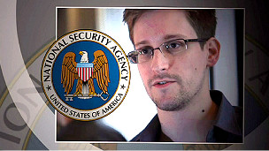
课题缘起

Slide 3
伦理难题
斯诺登个人是不是道义上的英雄
斯诺登自己和支持者称他是为美国人民的公义而揭露政府恶行的英雄，“余生无法与家人联系”，亲友处于危险中
作为一个高中肄业生的斯诺登能被授予一个年薪十二万美元的工作，当时已经清楚地了解了工作内容及附属的保密道德义务，背诺毁约绕过正常机制泄露雇主秘密为公私道德不容

Slide 4
采访所得
基本肯定了斯诺登个人的正义感。但对于其泄密行为的正确性，产生了分歧。

Slide 5
问题分析
如果自己是国家机关的工作人员，接触到国家机密，却发现其不甚道德，甚至违背宪法，是否应该将其揭发呢？

Slide 6
应对方法
良知？Or 责任？

Slide 7
Thank you

